Slide 1






Klimata mainība un klimata pārmaiņas II

Slide 2
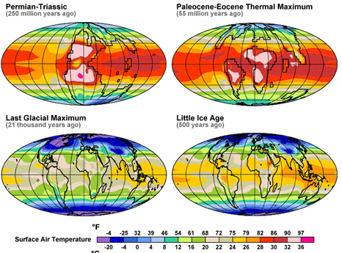
Pašreiz notiekošās globālās sasilšanas kontekstā jāpiemin, ka ap 55 miljoniem gadu atpakaļ paleocēna/eocēna temperatūras maksimuma laikā, līdzīgi kā mūsdienās, notika globāla sasilšana, kuru izraisīja siltumnīcefekta gāzu koncentrācijas pieaugums atmosfērā
Okeāna ūdens strauji sasila vidēji par 7–8 grādiem, un dažu tūkstošu gadu laikā okeāna termohalīnā cirkulācija pavērsās pretējā virzienā
Zīmīgi, ka termohalīnās cirkulācijas apgrieztais plūdums turpinājās vismaz 100 000 gadu
Notes:
https://www.google.lv/search?q=paleocene-eocene+thermal+maximum&espv=2&biw=1920&bih=935&source=lnms&tbm=isch&sa=X&ved=0ahUKEwi528HJz4HLAhXEvnIKHWTMAFMQ_AUIBigB#imgrc=jYUEnf3sQ7k2TM%3A

Slide 3
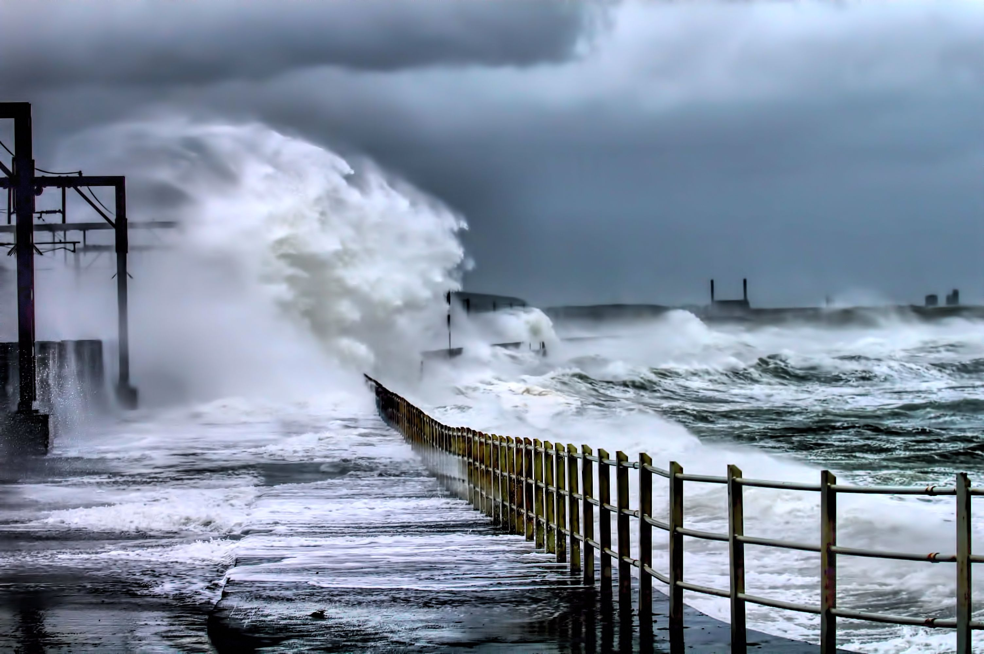
Jūru un okeānu ūdeņu un atmosfēras mijiedarbība
Klimatu katrā konkrētajā vietā ietekmē ne tikai Saules starojuma intensitāte, bet arī atmosfēras gaisa masu plūsmas un to mijiedarbības raksturs gan ar sauszemes virsmu, gan ar jūru un okeānu ūdeņiem
Tā kā jūras un okeāni aizņem lielāko daļu no Zemes virsmas, tad atmosfēras gaisa plūsmu un ūdeņu plūsmu mijiedarbība ir nozīmīgs klimatu veidojošs faktors

Slide 4
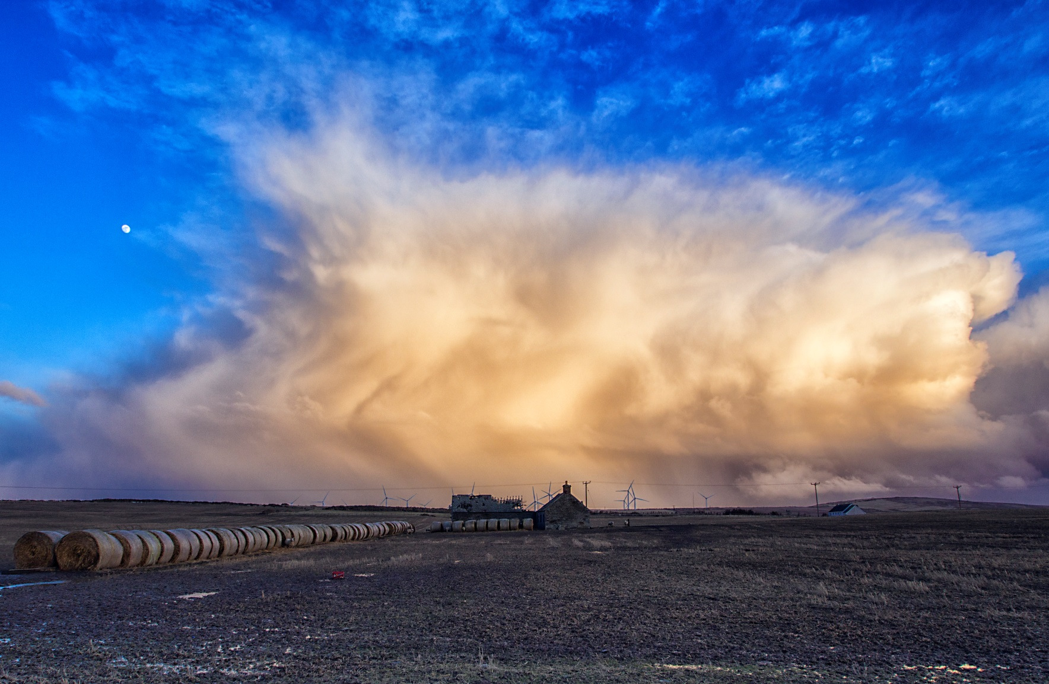
Gaisa masas atšķiras pēc to:
Cilmvietas
Temperatūras
Mitruma
Saduļķojuma (putekļi, ūdens tvaiki un citas daļiņas
Gaisa masu plūsmas ietekmē laikapstākļus, jo tās nosaka:
Gaisa mitrumu un temperatūru
Gaisa masu stabilitāti

Slide 5
Gaisa masas pamatā var iedalīt okeāniskās (maritīmās) un kontinentālās atkarībā no to mitruma jeb ūdens tvaiku satura gaisā
Okeāniskās gaisa masas veidojas virs okeāniem, un tās satur daudz mitruma
Kontinentālo gaisa masu cilmvietas ir sauszemes apgabali, tāpēc tās parasti satur maz mitruma
Latvijā ieplūst dažādas izcelsmes gaisa masas, kas ir veidojušās dažādos platuma grādos gan virs Atlantijas okeāna, gan kontinentiem un tāpēc ir ļoti atšķirīgas pēc temperatūras, mitruma, vēja stipruma un citām īpašībām
Latvijā ieplūstošo gaisa masu veidošanās un transformēšanās apgabali un tipiskas gaisa masu trajektorijas ziemā (A) un vasarā (B). Zilās līnijas – okeānisko, sarkanās līnijas – kontinentālo gaisa masu plūsmu virzieni

Slide 6
Izotermu izvietojums parāda auksta gaisa (T850 < -20) ieplūšanu Latvijā no ziemeļaustrumiem, kas liecina par kontinentāla arktiska gaisa ieplūšanu
Gaisa temperatūras sadalījums C850 hPa līmenī virs Eiropas (2007. gada 22. februāris)

Slide 7
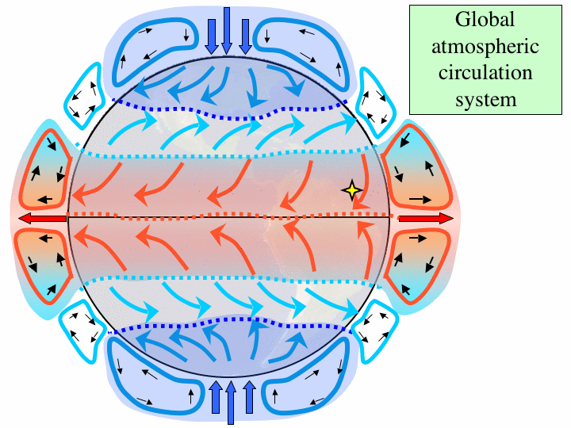
Globālā atmosfēras cirkulācija ir sistēma, kas pēc apjoma līdzinās kontinentu vai okeānu izmēriem
Ja nenotiktu atmosfēras cirkulācija, vidējā ziemas temperatūra polu rajonos būtu ap -100 ºC tagadējo 30 ºC vietā
Atlantijas okeāna ūdeņu cirkulācijas raksturs būtiski ietekmē klimatu Latvijā un bieži ir galvenais faktors, kas nosaka laikapstākļus, ietekmējot to lielo mainību. Laikapstākļus Latvijā nosaka tas, ka atmosfēras gaisa masu liela mēroga cirkulācija veidojas virs Atlantijas okeāna ziemeļdaļas
Notes:
https://www.google.lv/search?q=global+atmospheric+circulation&espv=2&biw=1920&bih=935&source=lnms&tbm=isch&sa=X&ved=0ahUKEwj3_6Oo1IHLAhXLwHIKHdFfAYAQ_AUIBigB#imgrc=ChVBt9dLBEGZqM%3A

Slide 8
Liela mēroga atmosfēras gaisa masu veidošanās un cirkulācijas procesus ietekmē pazeminātais atmosfēras spiediens Atlantijas okeāna ziemeļdaļā (pastāv zema spiediena sistēma), kamēr ekvatora tuvumā izveidojas augsta spiediena apgabals
Pozitīva Ziemeļatlantijas oscilācijas indeksa fāze
Negatīva Ziemeļatlantijas oscilācijas indeksa fāze
Ziemeļatlantijas oscilācijas fāzes ietekme uz laikapstākļu veidošanos Eiropā:
L – zema spiediena apgabals, H – augsta spiediena apgabals

Slide 9
Jūru un okeānu ūdeņu plūsmu un atmosfēras cirkulācijas mijiedarbība uzskatāma par nozīmīgu faktoru, kas nosaka augsto klimata mainību
Tomēr klimata sistēmas izmaiņas (tajā skaitā arī globālā sasilšana) var izmainīt šīs mijiedarbības raksturu, sekmēt ekstremālu parādību biežuma palielināšanos
Īslandes un Azoru atmosfēras spiediena sistēmas un spiediena starpība starp tām periodiski mainās, tās apraksta kā Ziemaļatlantijas oscilāciju
Ziemeļatlantijas oscilācijas indeksa mainības raksturs no 1825. līdz 2005. gadam

Slide 10
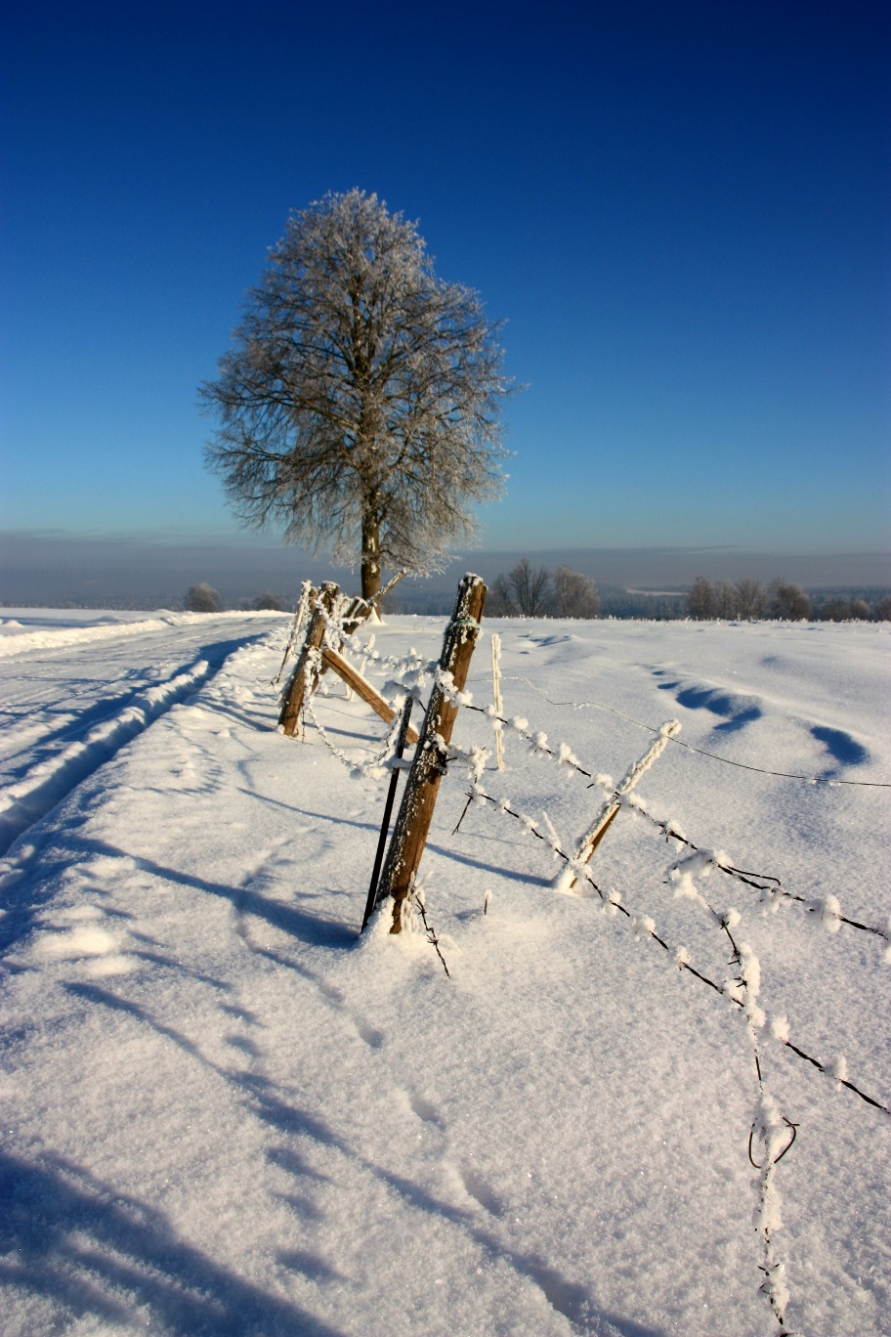
NEPARASTIE LAIKAPSTĀKĻI LATVIJĀ (900-1860)
Vēsturiskos avotos aprakstītie dabas apstākļi Baltijā un Latvijā vairāk nekā 900 gadu garumā, sniedz ieskatu par neparastām ziemām, pavasariem, vasarām un rudeņiem
Par katastrofāliem plūdiem Daugavā un citās upēs
Par lielu karstumu un neiedomājamu sausumu, kad izžūst upes un akas, deg meži un purvi vai kad lietus nepārtraukti līst mēnešiem ilgi
Par ziemām, kad puteņo nepārtraukti 1-2 mēnešus, un visi sējumi izsalst pavasarī vai vasaras sākumā ap Jāņu dienu
Par aizsalušu Baltijas jūru, kad cilvēki no Dānijas, Vācijas un Polijas kājām vai ar ragavām ceļo uz Zviedriju un Somiju

Slide 11

Klimata mainības raksturs un cilvēka ietekme uz to
Klimatu pēdējo simts gadu laikā raksturo ievērojamas pārmaiņas, kas ir ļoti straujas, salīdzinot ar izmaiņu raksturu pēdējo tūkstošu gadu laikā, kā arī garākā laika posmā
Novērojumi apstiprina, ka pēdējās simtgades laikā mainījies arī temperatūras diennakts sadalījums, kā arī pieaugusi temperatūra virs jūru un okeānu virsmas
Klimata pārmaiņu raksturs saistāms arī ar izmaiņām nokrišņu daudzumā, klimata kā sistēmas stabilitātē, ekstremālo klimatisko parādību biežuma mainībā un citu klimatu raksturojošo parametru būtiskajās izmaiņās

Slide 12
Globālās vidējās temperatūras mainības raksturs pēdējo 150 gadu laikā
Tiek vērtēts, ka laika posmā no 1861. līdz 2005. gadam Zemes vidējā temperatūra ir pieaugusi par 0,6 ± 0,2 ºC, turklāt temperatūras pieaugums ir noticis galvenokārt laika posmā no 1910. līdz 1945. gadam un no 1976. gada līdz mūsdienām

Slide 13
Ir pierādīts, ka pēdējo 100 gadu laikā ir ievērojami palielinājusies lielākā daļa siltumnīcefekta gāzu koncentrācija gaisā
To vislabāk pierāda CO₂ koncentrācijas pieauguma tendences Mauna Loa observatorijā ASV
Ogļskābās gāzes koncentrācijas izmaiņas atmosfērā Mauna Loa observatorijā (Havaju salas)

Slide 14
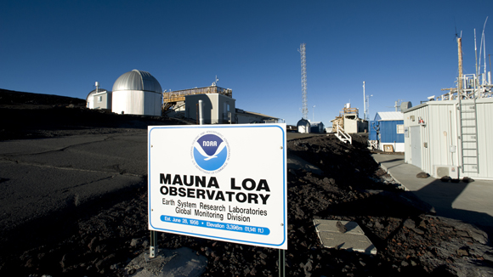
Novērojumi, kas veikti Mauna Loa observatorijā, sākot no 1958. gada, parādīja, ka ogļskābās gāzes koncentrācija novērojumu punktā, kas atrodas tālu no tieša piesārņojuma avotiem, vidēji pieaug par 0,46% gadā
Ogļskābās gāzes koncentrācija gaisā ievērojami mainās atkarībā no sezonas – tas saistīts ar fotosintētisko procesu intensitātes izmaiņu sezonālo raksturu
Līdzīgi rezultāti konstatēti arī citās pētījumu stacijās Eiropā un Āzijā
Notes:
https://www.google.lv/search?q=mauna+loa+observatory&espv=2&biw=1366&bih=599&source=lnms&tbm=isch&sa=X&ved=0ahUKEwiax9X6u4bLAhUKWywKHa8PAyMQ_AUIBigB#imgrc=YCTOFGzb-cA6KM%3A

Slide 15
Ogļskābās gāzes un vairāku citu siltumnīcefekta gāzu koncentrācija atmosfērā tieši korelē ar cilvēka darbības rezultātā emitēto vielu apjomu
Ogļskābās gāzes emisijas apjoma pieauguma ātrums 19. gadsimta beigās un 20. gadsimtā
Ņemot vērā CO₂ emisijas apjomu pieaugumu, tiek vērtēts, ka līdz nākamā gadsimta vidum oglekļa dioksīda koncentrācija atmosfērā dubultosies, salīdzinot ar mūsdienām –
Tas var izraisīt Zemes vidējās temperatūras palielināšanos par 1,5-4,5 ºC

Slide 16
CO₂ koncentrācijas un Zemes vidējās temperatūras mainības raksturs pēdējo 400 000 gadu laikā
Analizējot vēsturiski novēroto klimata mainības raksturu, piemēram, ledus masā ieslēgto gāzu sastāvu, un rekonstruējot temperatūras mainības gaitu pēdējo 500 000 gadu laikā –
Redzams, ka rekonstruētās temperatūras vērtības cieši korelē ar siltumnīcefekta gāzu, vispirms CO₂, koncentrācijas vērtībām
Tas apstiprina pieņēmumu, ka siltumnīcefektu veidojošo gāzu loma Zemes klimata veidošanā ir nozīmīga un globālā sasilšana saistāma ar šo gāzu koncentrācijas izmaiņām

Slide 17
CO₂ ir viena no būtiskākajām siltumnīcefekta gāzēm, jo tās koncentrācija atmosfērā, salīdzinot ar citām siltumnīcefektu veicinošām gāzēm, ir vislielākā;
tajā pašā laikā ogļskābā gāze ir viens no oglekļa aprites elementiem
Kā ķīmisks elements ogleklis ir nozīmīgs visām dzīvības formām – ogleklis ir sastopams piecās «krātuvēs»:
Oglekļa apritē (bioģeoķīmiskās aprites cikls) vieni oglekļa savienojumi pārvēršas citos, un tas var notikt atmosfērā, hidrosfērā un biosfērā
Atmosfērā oglekļa dioksīda formā
Organiskos savienojumos biosfērā
Humusa veidā augsnes sastāvā
Hidrosfērā izšķīduša oglekļa dioksīda un karbonātjonu, kā arī izšķīdušo oglekļa organisko savienojumu formā
Kalcija karbonāta veidā kaļķakmeņos un organiskajos nogulumiežos

Slide 18
Tilpnes PgC un plūsmas PgC/gadā
Oglekļa ciklā nozīmīgākā ir biosfēra un jūru un okeānu dzīvie organismi, kas fotosintezējoties nepārtraukti no atmosfēras saista CO₂ un veido organiskus savienojumus
CO₂ pilnīgs aprites cikls atmosfērā ir ātrs un notiek ≈ 4,5 gados

Slide 19
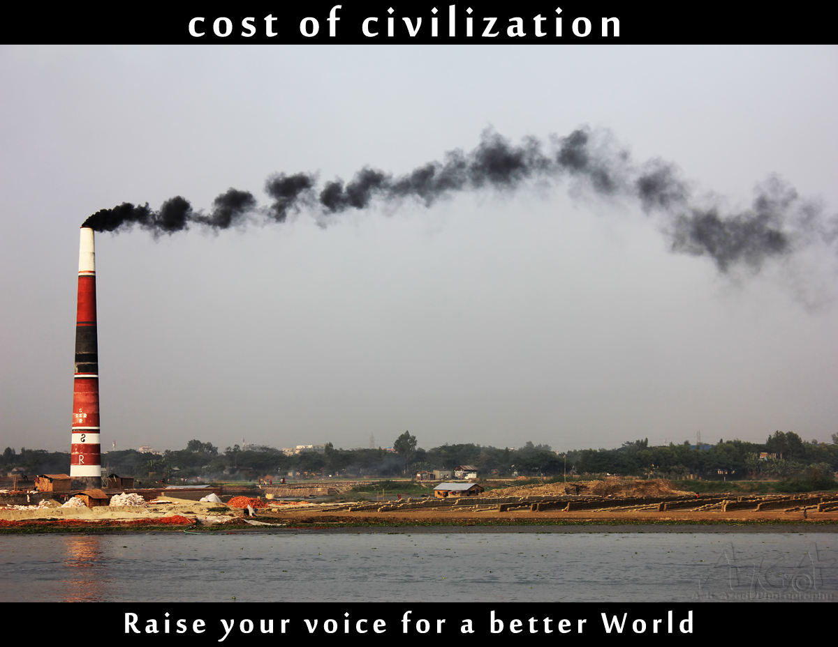
Cilvēka saimnieciskā darbība izmaina visas minētās oglekļa krātuves un sekmē litosfērā uzkrāto oglekļa savienojumu nokļūšanu atmosfērā
Fosilā kurināmā izmantošana un mežu izciršana veicina CO₂ pāreju no litosfēras un biosfēras uz atmosfēru daudz ātrākā tempā nekā dabiskā ceļā
Tajā pašā laikā CO₂ atgriešana no atmosfēras dabiskā ceļā norisinās daudz lēnāk nekā cilvēku saimnieciskā darbība to papildina, tādēļ CO₂ daudzums atmosfērā palielinās
Metāns absorbē infrasarkano radiāciju daudz efektīvāk nekā CO₂, tādēļ metāna nozīme siltumnīcefekta palielināšanā ir ļoti nozīmīga, kaut arī metāna koncentrācija atmosfērā ir salīdzinoši zemāka

Slide 20
Kopš 20. gs. 60. gadiem, kad uzsākti metāna koncentrāciju mērījumi atmosfērā, tā daudzums kopumā pieaudzis aptuveni par 1% gadā
Daļa metāna rodas rīsu audzēšanā, kā arī mājlopu, īpaši liellopu, audzēšanā
Vēsturiski metāna koncentrāciju izmaiņas, tāpat kā CO₂ izmaiņas ir saistītas ar klimata izmaiņām leduslaikmetu un starpleduslaikmetu laikā –
SEG koncentrāciju mainība atmosfērā pēdējo 2000 gadu laikā
Tomēr pēdējā laikā veiktie pētījumi liecina, ka ģeoloģiskie procesi var būt nozīmīgs metāna avots
Piemēram, tādas dabas parādības kā dubļu vulkāni, var būt uzskatāmi par izcelsmes avotu gandrīz 10% atmosfērā nonākušā metāna

Slide 21
Globālais vidējais starojuma daudzums nozīmīgākajiem Zemes klimata sistēmu ietekmējošiem faktoriem
Radiācijas daudzuma (RD) lielums parāda atstarotās enerģijas izmaiņas pie troposfēras augšējās robežas, kuras notiktu, ja atmosfērā nebūtu attiecīgā komponenta
Katra siltumnīcefekta gāze citādi spēj ietekmēt infrasarkanā starojuma at­grie­šanu uz Zemes, un katrai no tām raksturīga sava starojuma daudzuma vēr­tība

Slide 22
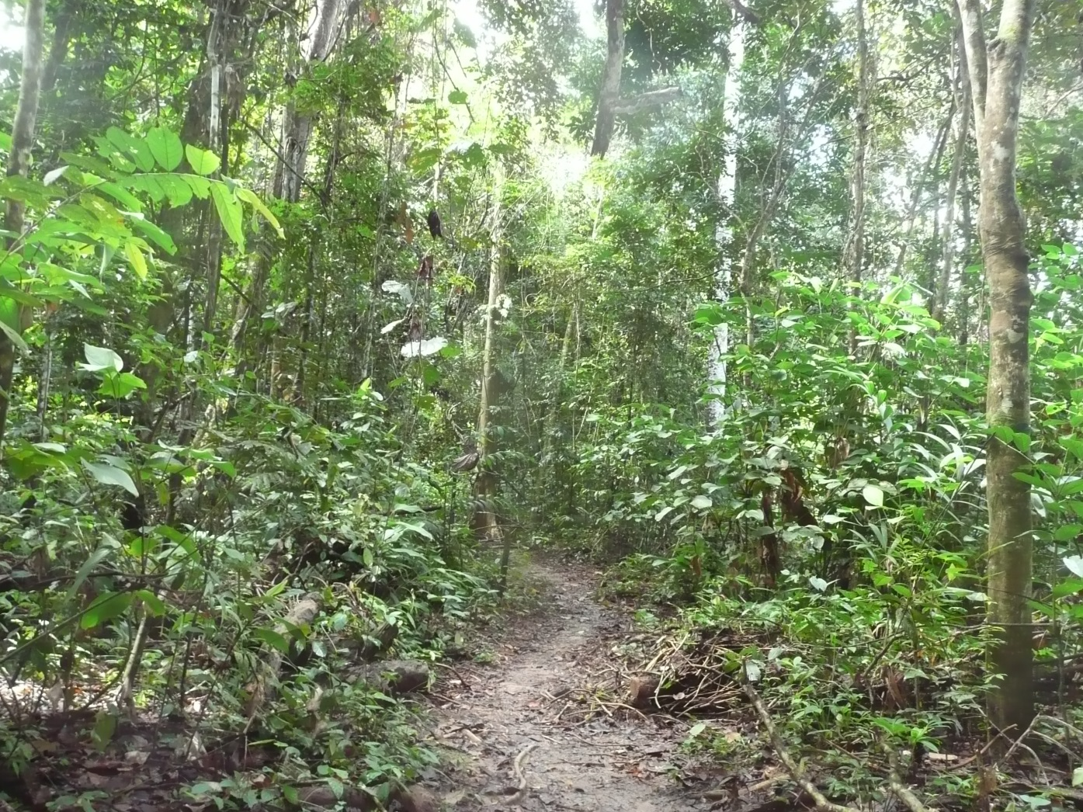
Tropiskie meži ir svarīgs oglekļa aprites cikla elements, jo fotosintēzes gaitā tiek patērēts daudz ogļskābās gāzes
Daļa biomasā asimilētā oglekļa uzkrājas humusvielu veidā, un tādējādi CO₂ koncentrācija atmosfērā samazinās
Mežu izciršanas samazināšana varētu būtiski palielināt vides spēju saistīt ogļskābo gāzi nākotnē

Slide 23

Siltumnīcefekta gāzu avoti
Cilvēka darbības rezultātā veidojas milzīgi daudzumi siltumnīcefekta gāzu un to emisijas ir pieaugušas kopš rūpnieciskās revolūcijas sākuma
Siltumnīcefekta gāzu koncentrācijas atmosfērā ir sasniegušas nebijušas vērtības salīdzinot ar situāciju pēdējo 800 000 gadu laikā
Galvenie faktori, kas nosaka siltumnīcefektā gāzu emisijas apjomus ir ekonomiskā izaugsme un cilvēku skaita pieaugums

Slide 24
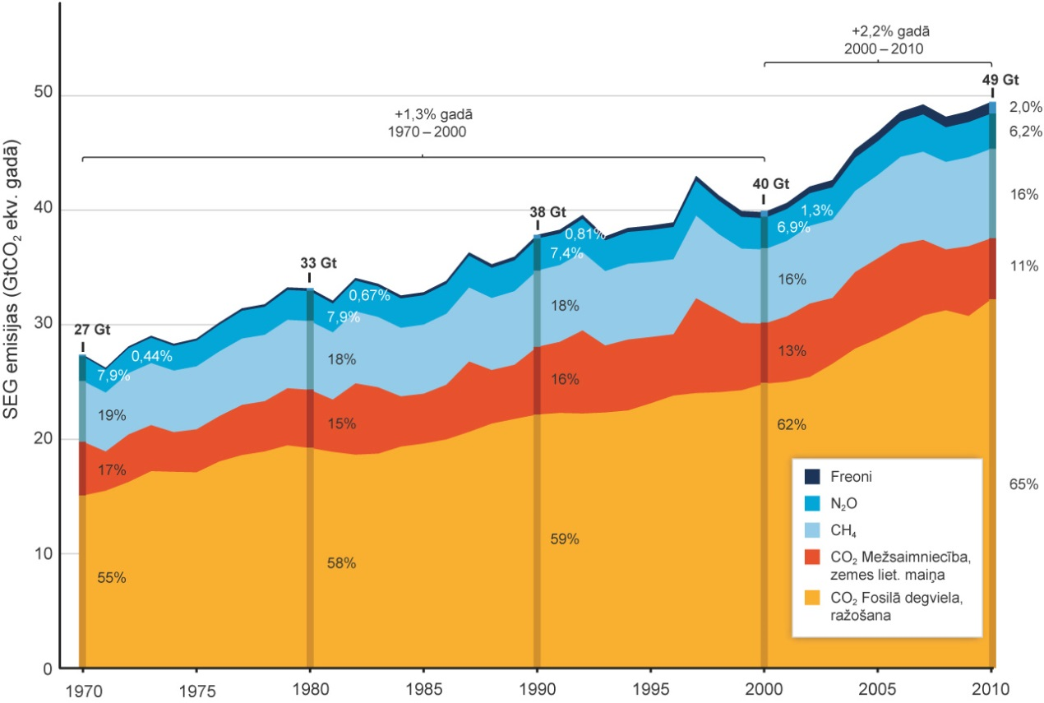
Kopējais antropogēnas izcelsmes siltumnīcefekta gāzu emisijas apjoms laika posmam 1970-2010 fosilā kurināmā sadedzināšanas rezultātā, mežsaimniecības, zemes lietojuma rakstura izmaiņu rezultātā, metāna, N₂O un freonu emisijas apjomi
Kopējais cilvēka radīto siltumnīcefekta gāze emisijas apjoms laikā starp 1750. un 2011. gadu sasniedz 2040 ± 310 GtCO₂
Lielākā daļa no SEG emisijām ir veidojušās pēdējo 40 gadu laikā

Slide 25
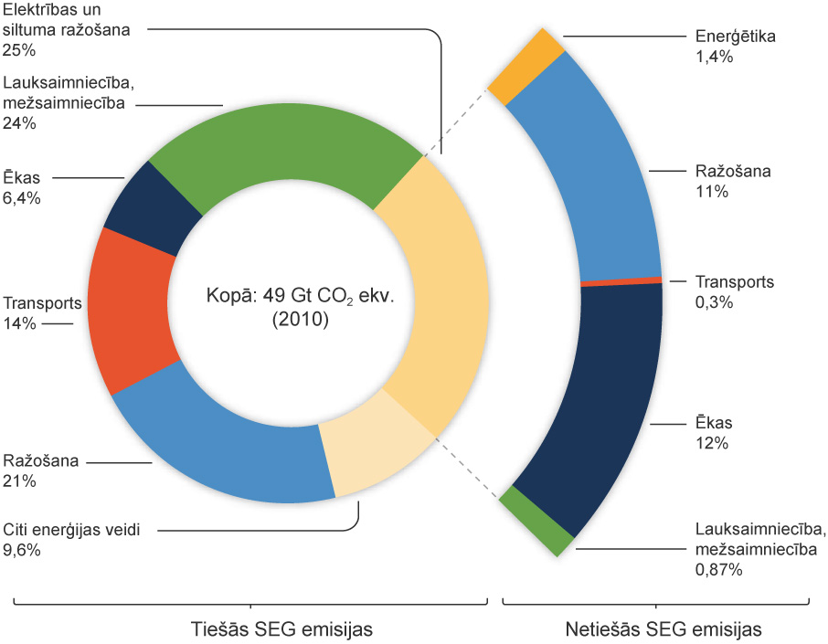
CO₂ emisiju sadalījums atkarībā no to ekonomikas sektora

Slide 26
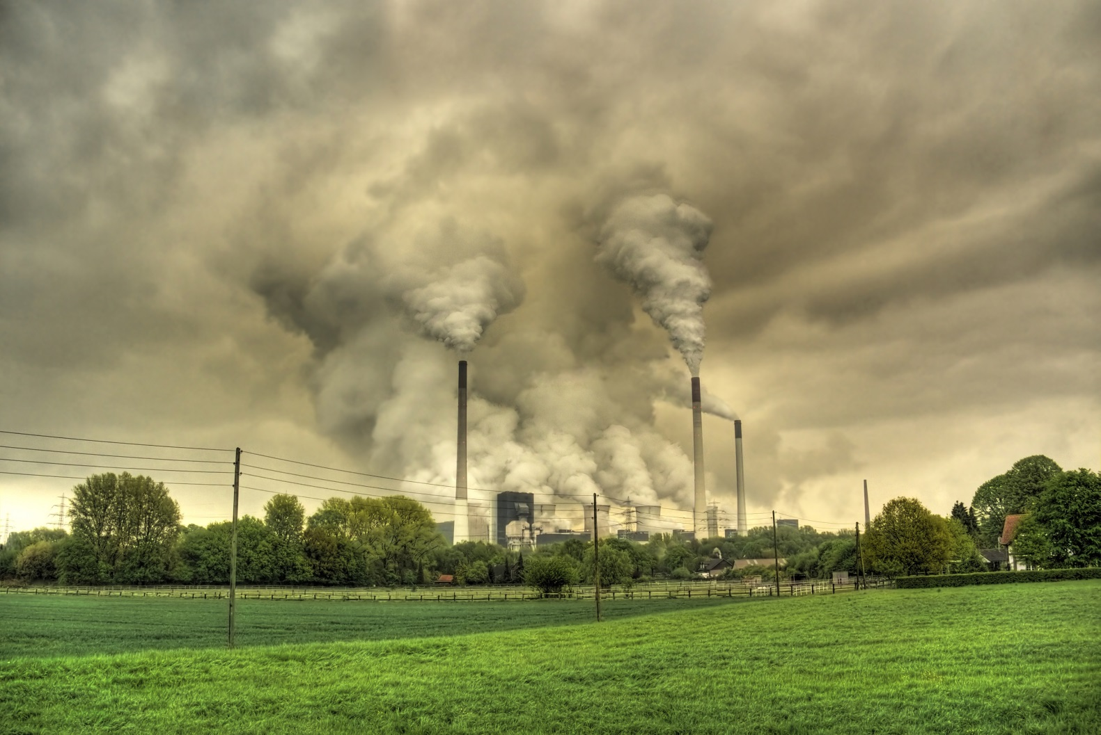
Kaut arī pasaules attīstītās valstis sekmē energoefektīvas ražošanas attīstību un cenšas samazināt enerģijas patēriņu, tomēr industriālo SEG emisiju apjoms kopš 1990. gada ir samazinājies tikai par dažiem procentiem
Enerģijas ekonomijas un SEG emisiju apjoma samazinājumu industriāli attīstītajās valstīs pozitīvo ietekmi uz SEG samazinājumu līdzsvaro ražošanas apjoma pieaugums trešās pasaules valstīs un attīstība BRIC (Brazīlija, Krievija, Ķīna, Indija, Dienvidāfrika) valstīs, vispirms Ķīnā un Indijā
Tomēr emisiju pieaugums no rūpnieciskās ražošanas pieaug mazāk (<1%) nekā kopējās emisijas (>2%)
Citi nozīmīgi SEG emisiju avoti ir emisijas no dzīvojamām ēkām un transporta

Slide 27
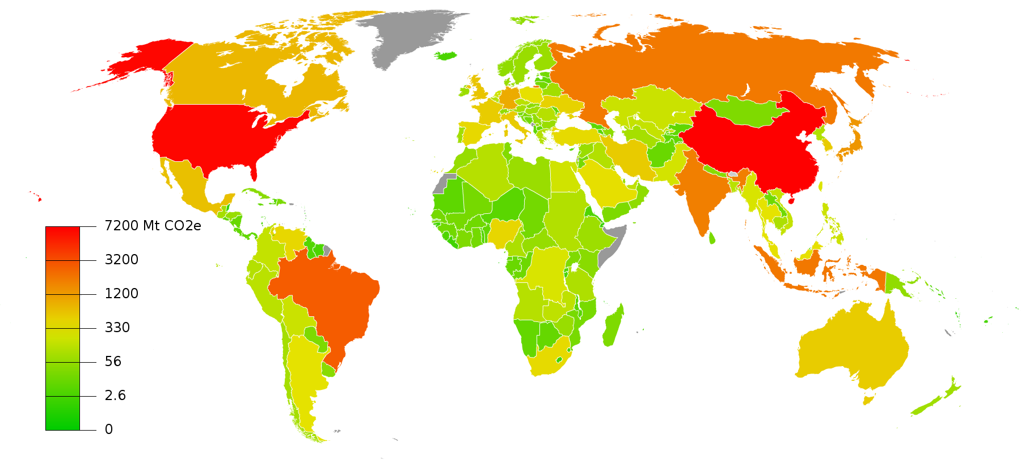
SEG emisiju sadalījums pa valstīm 2005. gadā, ietverot zemes lietojuma izmaiņas
SEG emisiju apjoms ir ievērojami atšķirīgs starp dažādām valstīm – valstu ieguldījums ir atkarīgs gan no tās industrijas apjoma, gan iedzīvotāju skaitu
Notes:
https://www.google.lv/search?q=global+atmospheric+circulation&espv=2&biw=1920&bih=935&source=lnms&tbm=isch&sa=X&ved=0ahUKEwj3_6Oo1IHLAhXLwHIKHdFfAYAQ_AUIBigB#tbm=isch&q=ghg+emissions+by+countries&imgrc=Ju_B0HAhr3c5aM%3A

Slide 28
Paldies
par uzmanību!
زانه گایله \۲۰۱۶\

